Slide 1
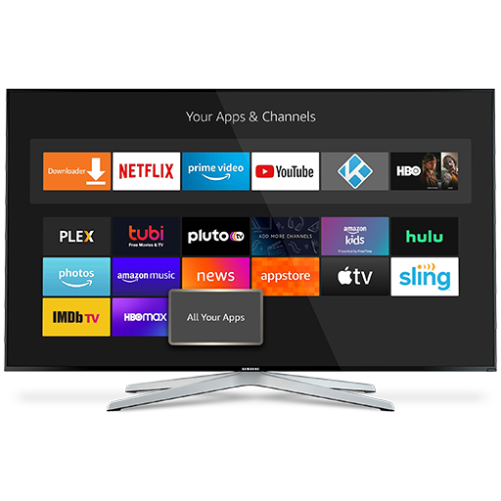
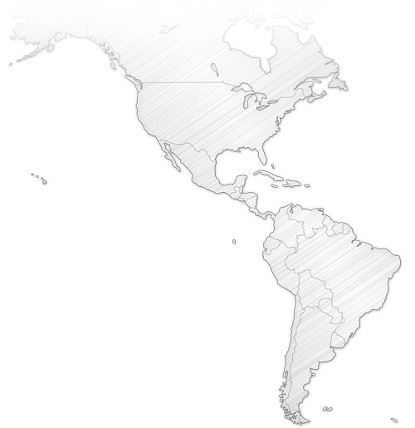
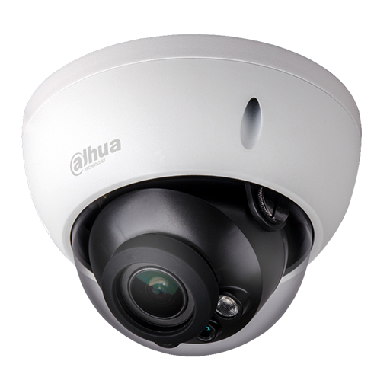
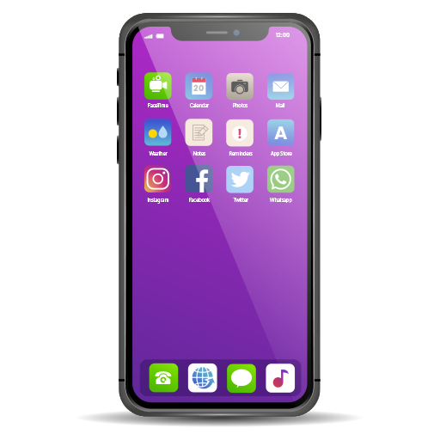
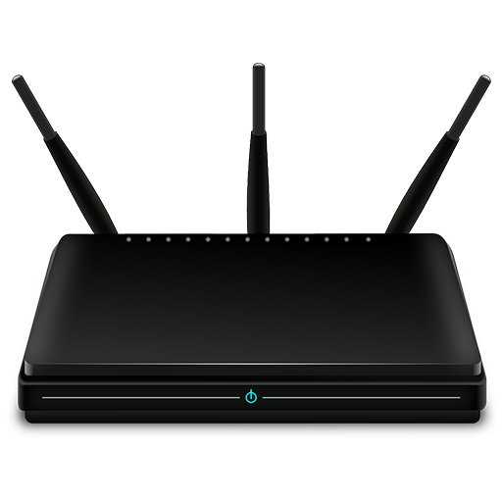
BIENVENIDOS

Slide 3
Imagina tu propio
negocio en línea,
CON ALCANCE EN MÚLTIPLES PAÍSES
generando ingresos de INDUSTRIAS Y SERVICIOS que todo mundo paga y necesita…

Slide 4
Un proyecto de
EL PROYECTO DE EXPANSIÓN MÁS GRANDE
EN LATINOAMÉRICA

Slide 5
ACTUALMENTE EN LATINOAMERICA
PRÓXIMAMENTE
Más servicios
Más tecnología
Más países

Slide 6
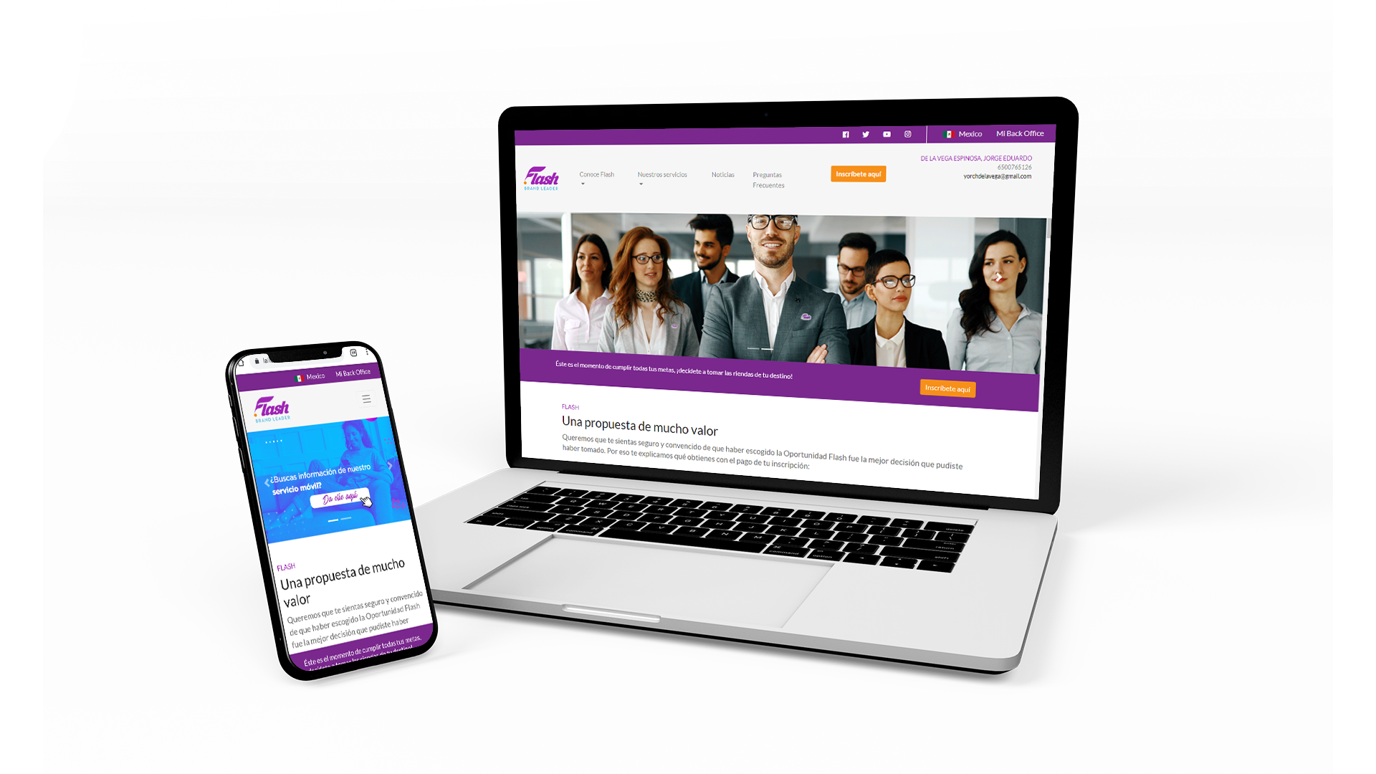
MODELO DE NEGOCIO
Proveedores de servicios
Tiendas y publicidad
Clientes
Clientes
Tu tienda de distribución en línea
Promociones
exclusivas
Ahorros en sus servicios
Saldo GRATIS promocional
Alimentamos niños y adultos mayores

Slide 7
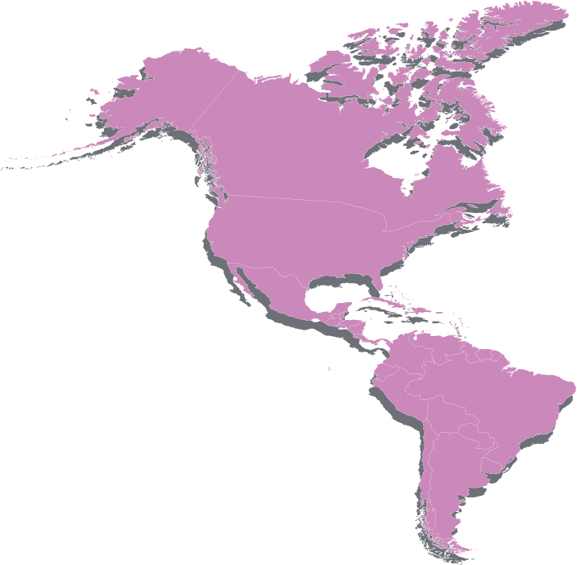
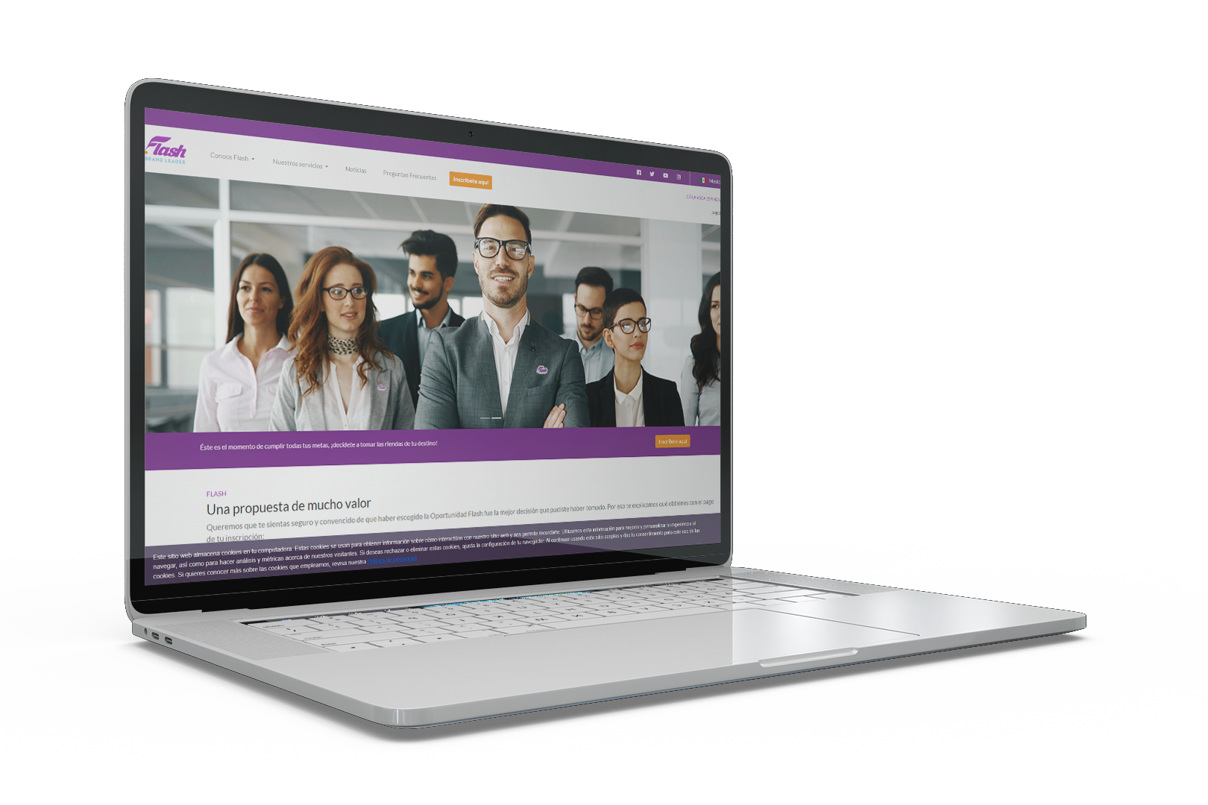
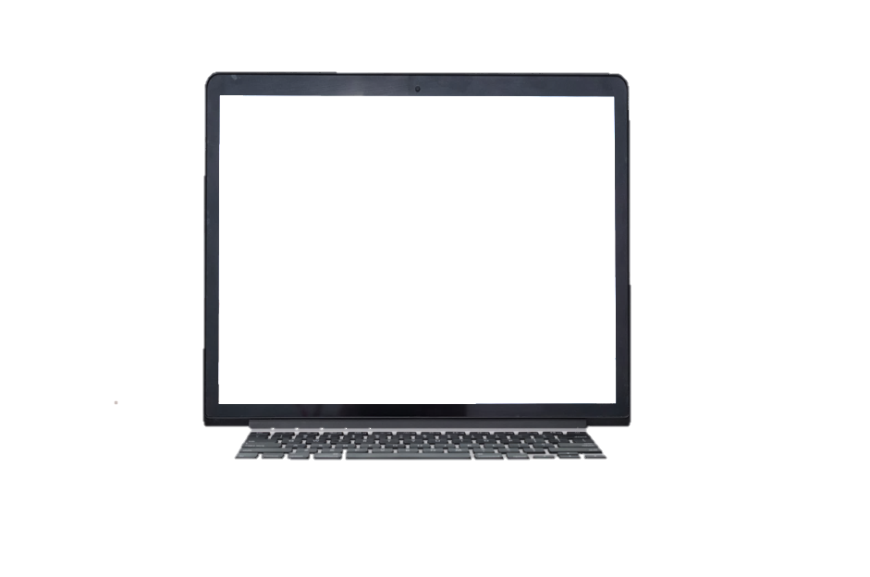
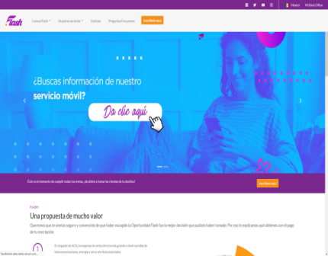
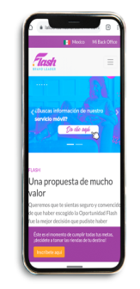
DISTRIBUCIÓN EN LÍNEA
Para crear un INGRESO RESIDUAL MENSUAL
BONOS DE CRECIMIENTO
Por cada nueva tienda que inicie con clientes ganas hasta:
Hasta
15%
4%
$550,000
Del pago mensual de todos los servicios que tú personalmente comercialices…
SIN LÍMITE
$2,750
Del pago mensual de los servicios de todas tus redes de tiendas… SIN LÍMITE
S/ 550

Slide 8
ABRE LA PUERTA A TODA ESTA RIQUEZA
S/ 1,000.00 PEN
$5,000.00 MXN
$1.000.000 COP
tunombre.flashbl.com
* Pago inicial único
Notes:
Y para lo que estamos aquí el día de hoy, les queremos presentar el NEGOCIO MULTINACIONAL EN LÍNEA DE XXXXXXX
Así es como se ve su navegador multinacional, como pueden ver, así está su nombre y actualmente ofrecemos estos servicios
Esta página es sumamente poderosa ya que le permite a XXXX hacer clientes SIN LÍMITE por los 29 países en los cuales tenemos servicios, sabiendo también que estamos en plena expansión a Latinoamérica y seguirá siendo abierta año con año.
Vamos a explorar el primer servicio muy rápidamente

Slide 9
Negocio en línea
Herramientas de marketing
Soporte para cliente y socios
Oficina virtual
Promoción de múltiples marcas y servicios
Formación empresarial y alto liderazgo
Entrenamientos en línea y presenciales
Sistema probado y comprobado de éxito
Negocio Internacional
Trasferible, vendible y heredable
TU PROPIO NEGOCIO, PERO NUNCA ESTARÁS SOLO.

Slide 10
MENTALIDAD
El tamaño de la oportunidad depende del tamaño de TU MENTALIDAD

Slide 11
HAY TRES TIPOS DE INGRESOS:
1.Ingreso Lineal:
Intercambio de Tiempo y esfuerzo por Dinero.
(Empleados)
2. Ingreso Transaccional:
Intercambio de mercancía o talento por dinero.
(Vendedores, consultores, coaches, especialistas, etc.)
3. Ingreso Residual:
Ingreso recurrente por 1 solo esfuerzo o inversión.
(Rentas, regalías, dividendos o residuales).
Notes:
4

Slide 12
ES ÚNICO
Servicios Esenciales
Solidez y trayectoria de 30 años
Formación empresarial y alto liderazgo
Sistema probado y comprobado de éxito
Negocio Internacional
Trasferible, vendible y heredable

Slide 13
CONCEPTOS QUE GENERAN RIQUEZA Y LIBERTAD
Ingreso Residual
Negocio escalable

Slide 14
ES UNA MONTAÑA RUSA DE EMOCIONES
Es normal, enfócate en tu por qué

Slide 15
LA EMPRESA ES IGUAL PARA TODOS
La compañía
Los servicios
Tú
¡Invierte en ti!

Slide 16
PLAN DE COMPENSACIÓN
Gana BONOS mientras construyes tu RESIDUAL

Slide 17
GANAS POR CONECTAR SERVICIOS
Proveedores de servicios
Tiendas y publicidad
Clientes
Clientes
Tu tienda de distribución en línea

Slide 18
TU META
Adquirir
25 a 50 clientes
(50 a 200 puntos)
1 a 6 puntos por cliente

Slide 19
GANAS DEL 3% AL 15%
EJEMPLO HIPOTETICO:
40 x $50 x 15%=
$300
Hogares con 5 servicios
Volúmen mensual
USD por mes
EQUIVALENTES:
- Al interés de $75,000 dólares invertido al 5%
- A la renta de una propiedad de $75,000 dólares
*Ve el plan de compensación para los detalles

Slide 20
GANAS EL 4% DE LOS CLIENTES CONECTADOS POR TU EQUIPO
Simulador con 3 socios que conecten 50 servicios c/u con consumo de $15 USD por cliente/servicio
$10,890 USD
Socios | Clientes | Porcentaje
Tú | 50 | 15%
3 | 150 | 4%
9 | 450 | 4%
27 | 1,350 | 4%
81 | 4,050 | 4%
243 | 12,150 | 4%
Mensual Residual
50% = $5,445 USD
EQUIVALENTES: Para generar $10,000 dólares de rentas:
Tendrías que invertir $2.4 millones de dólares al 5% en el banco o Comprar 24 apartamentos de $100,000 dólares
Consulta el Plan de Compensación de Flash de tu país para ver todos los detalles

Slide 21
BONO DE INICIO
BONO DIEZ + 1
Conviértete en QBL
10 Puntos Personales
+
8 puntos con 4 o más clientes
1 nuevos QBL
$500,000
$1,5000
En tu primer mes
S/500

Slide 22
BONOS DE ARRANQUE Y CRECIMIENTO
RVP
TC
120 días o antes
12 meses o antes
400+ puntos
2,500+ puntos
Puntos totales de clientes hasta 150 puntos por línea
Puntos totales de clientes hasta 1,000 puntos por línea
$12.000.000
$40.000.000
$75,000
$200,000
S/12,000
Pagos divididos en 3 meses al mantener posición
S/40,000
Pagos divididos en 3 meses al mantener posición

Slide 23
BONOS DE LIDERAZGO
Ganas bonos cada vez que alguien llega a QBL en sus primeros 30 días
ETL
TC
RVP
$60.000
$300.000
$510.000
Por QBL directo
Por QBL directo
Por QBL directo
$300
$1,800
$2,550
Por QBL directo
Por QBL directo
Por QBL directo
S/60
S/360
S/510
Por QBL directo
Por QBL directo
Por QBL directo

Slide 24
EJEMPLO HIPOTÉTICO COMO TC
30 QBLs x $250.000 = $7.500.000
30 QBLs x $1,800 = $54,000
30 QBLs x S/ 250 = S/ 7,500

Slide 25
CLIENTES
Ganas por adquirir clientes

Slide 26
FUENTE DE CLIENTES
Y Personas que:
TU
TE AMAN O TE DEBEN
NO QUIEREN DESARRO-LLAR EL NEGOCIO

Slide 27
¡TU RELACIÓN ES TU VENTAJA!
¿Me harías un enorme favor?
Estoy tratando de… (tu porqué)
Si pudieras ahorrar y ayudar a alimentar a niños, con una compañía honesta y transparente.
¿Me apoyarías usando todos los servicios?
¿Qué puedo hacer yo por ti?

Slide 28
¿CUÁNTOS MEGAS O CUÁNTO CUESTAN LOS PLANES?
“¿Cómo cuanto pagas AL MES? La mayoría paga entre $XXX y $XXXX” (menciona números altos)
Espera una respuesta razonable
“Comenzamos en un plan similar de $XXX. Pruébalo y lo vamos ajustando con el tiempo.”
“Lo más importante es que me apoyarías, yo te apoyo a ti. Puedes ahorrar dinero, vas a ayudar a alimentar niños y puedes integrarte al negocio si necesitas crear un ingreso adicional o si quieres desarrollar el país.”

Slide 29
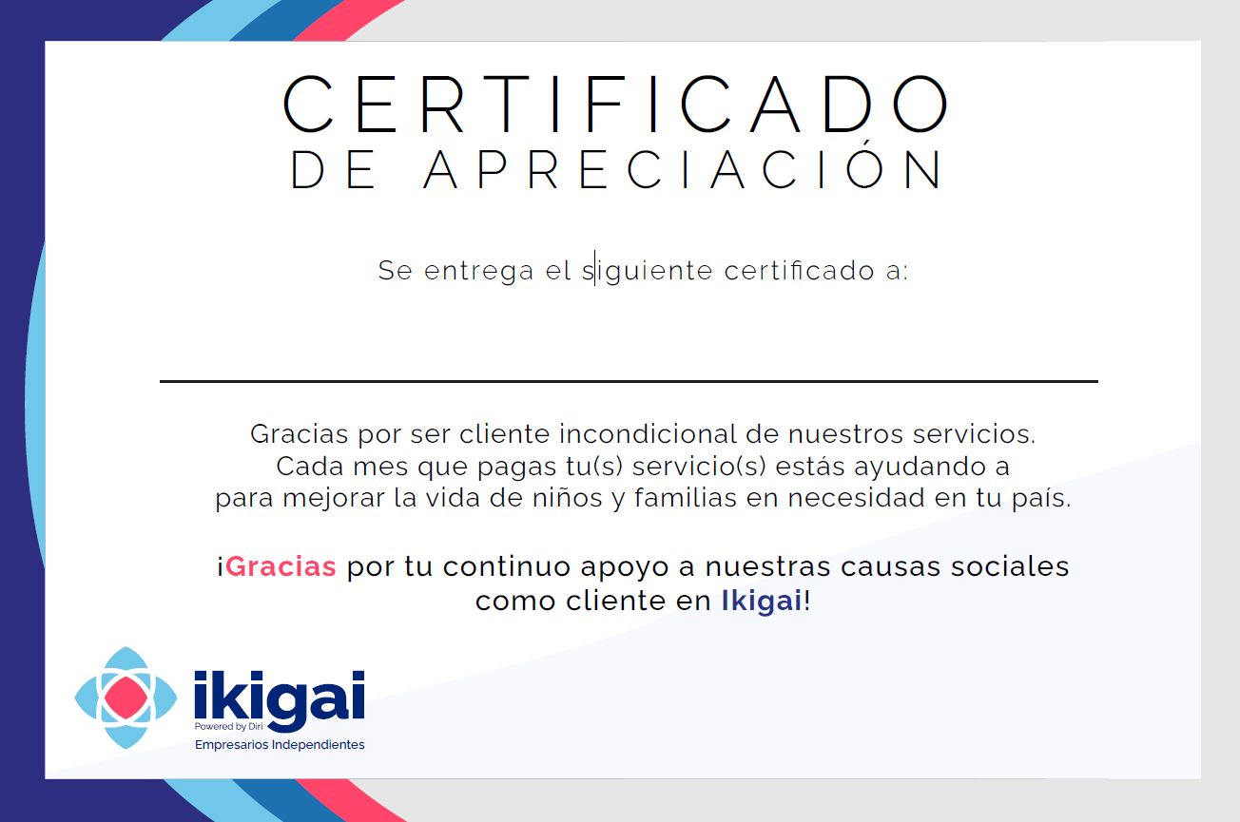
AGRADECIMIENTO
Descárgalo de la sección de documentos en www.tuvidaincreible.com

Slide 30
REFERENCIAS
Pide que envíen mensaje a 20, más amigos:
“Mi amigo Juan te va a llamar porque tienen un programa para recibir saldo de servicio celular todos los meses. Yo lo estoy aprovechando. Escúchalo.”
Cuando tú llames di: “Hola soy Juan. Creo que te mencionó tu amigo que hay posibilidad de ahorrar y de ganar dinero de tu servicio celular, internet y otros servicios.”
¿Cómo la estas pasando?” - Usa tu guion para filtrar

Slide 31
LA LLAMADA DE ENGAÑO
Prepara a tus clientes para la llamada de engaño de su proveedor anterior.
Tu compañía anterior te va a llamar para ofrecerte descuentos por lo mismo que tenías antes.
¿Por qué no te ofrecieron esos descuentos cuando eras cliente?
DI NO al engaño.

Slide 32
FRASE QUE TE ASEGURA A TU CLIENTE
“Me voy a acordar toda la vida de quienes me apoyaron como mis primeros clientes.”

Slide 33
COMIENZA A FILTRAR
La gente sigue fortaleza, no debilidad

Slide 34
ARRANCA TU NEGOCIO
TU ÚNICO OBJETIVO
1. Abre tu negocio en línea y conecta tus servicios, adquiere tus primeros 25 servicios.
2. Comienza a invitar a ver el Plan de negocio y comienza con 2 nuevos empresarios en tus primeros días.
3. Conéctate al sistema de entrenamiento y apoyo diario
Notes:
4

Slide 35
ES UN JUEGO DE MANZANAS
Manzanas Rojas Están muy interesados
Manzanas Verdes Tienen que pensarlo.
Manzanas Cafés No están interesados
Manzanas Dañadas Opiniones negativas
¡Filtra, no convenzas!

Slide 36
DÍ Y PREGUNTA A TODOS
CON ENTUSIASMO, POSTURA Y CONFIANZA
Hola, ¿Cómo estás? (ESCUCHA)
¿Te ayudaría GENERAR UN INGRESO ADICIONAL A TU OCUPACION ACTUAL?
Tengo 3 preguntas para ti:
¿Usas celular y WI-FI?
¿Tus familiares y amigos usan celular y WI-FI?
¿Crees que sea inteligente que ahora puedas ganar tú todos los meses un porcentaje de estos servicios?
Manzana roja – “A mí”
Manzana verde – “¿De qué se trata?”
Manzana Café – “No me interesa”
Manzana Dañada – “No lo intentes tú”

Slide 37
¿DE QUÉ SE TRATA?
La persona que está al frente de la expansión de la compañía MÁS GRANDE DEL MUNDO DE SERVICIOS ESENCIALES mostrará como ganar dinero de estos servicios a un grupo selecto de personas el día de XXXX en XXX a las XXXX. Te aparto un lugar.
Si te hacen preguntas:
“Ve este video de 2 minutos para darte una idea y conéctate a la presentación a las XXX para saber los detalles”
¡NO expliques el negocio!

Slide 38
LEY DE
LOS PROMEDIOS
De cada 10 personas que ven una presentación y les das seguimiento:
1 o 2 se inscriben
2 0 3 aceptan ser clientes
APUNTA TODO Y A TODOS EN UN CUADERNO

Slide 39
SEGUIMIENTO
Centavos en la presentación, MILLONES en el seguimiento

Slide 40
GUIÓN DE SEGUIMIENTO
“Espero que te encuentres bien…
La empresa acaba de lanzar un bono de más de $XXX,XXX para comenzar el negocio (NUEVAS NOTICIAS)”
¿Quieres aprovecharlo?
¿Qué te parece si nos vemos hoy mismo?”

Slide 41
CONSEJOS INCREIBLES
Simplifica
Conéctate al sistema de apoyo
Protege tu mente
Actúa
Notes:
Uno de los componentes clave en Flash Mobile es la forma como ¡TU GANAS DINERO!
Cada que vez que adquieres un cliente a través de tu tienda en línea, ganas un porcentaje del uso mensual del servicio de tu cliente, mes tras mes, año tras año, durante el tiempo que ellos permanezcan como clientes de Flash Mobile.
Esto se conoce como ingreso residual. Cada vez que los clientes se suscriben en los servicios a través de tu tienda en línea, tu podrás ganar hasta un 10% de sus facturas cada mes. Mientras más clientes adquieres, mayor porcentaje podrás ganar y tu ingreso residual crecerá.

Slide 42
PRÓXIMOS EVENTOS
www.cumbreliderazgo.com

Slide 44
ADVERTENCIA
Si no construyes una fuente de ingresos constante y estable que no dependa de tu tiempo y esfuerzo siempre estarás en riesgo de perder tu ingreso y calidad de vida.

Slide 45
RECOMPENSA
Si construyes una fuente de ingresos RESIDUAL, podrás vivir sin jefes, sin el estrés de un negocio tradicional, sin la constante presión de las ventas.
Tendrás libertad

Slide 46
Un proyecto de

